Slide 1
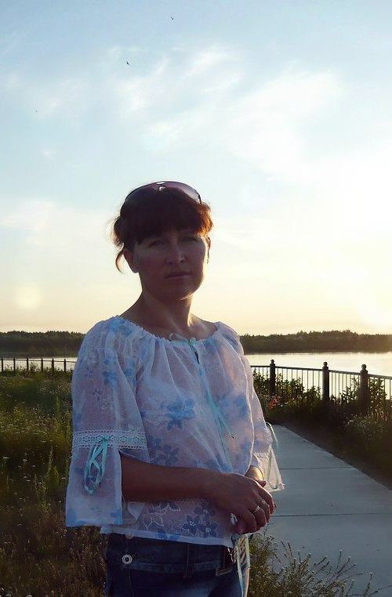
МДОУ «Детский сад №1 Сонковского района Тверской области»
ПОРТФОЛИО
Воспитателя первой квалификационной категории
Кузнецовой Татьяны Викторовны
Моё кредо:
«Познавая ребенка, дай познать себя. Делай это грамотно, осторожно, боясь обидеть ненароком. И ребенок станет величайшим открытием!»

Slide 2

Общие сведения
Дата рождения
22 сентября 1975г.
Занимаемая должность
воспитатель детского сада
Общий трудовой стаж
24 года
Стаж педагогической работы
24 года
В данном учреждении
20 лет

Slide 3
Образование
Калязинский филиал Тверского пед. училища 1995г.
Специальность – учитель начальных классов
ГБОУ ДО Институт усовершенствования учителей (2013)
Программа – Актуальные проблемы и перспективы развития ДОО в условиях ФГОС
ГАОУ ВО Московский городской педагогический университет (2016)
Специальность – Дошкольная педагогика. Воспитание и развитие детей в ДОО
ГБОУ ДО Институт усовершенствования учителей (2018)
Программа – Экспертная оценка профессиональной деятельности педагогических работников Тверской области
Частное образовательное учреждение дополнительного профессионального образования «Образовательный центр
«Открытое образование» (2018)
Специальность – Педагог дополнительного образования
Частное образовательное учреждение дополнительного профессионального образования «Образовательный центр «Открытое образование» (2019)
Программа – Теория, методика и образовательно-воспитательные технологии дошкольного образования при введении и реализации ФГОС ДО

Slide 4
Дополнительная информация
Навыки работы с ПК: Ms Office, PowerPoint, работа с проектами.
Интересы, хобби: чтение художественной и педагогической литературы, вязание, работа по декорированию приусадебного участка

Slide 5
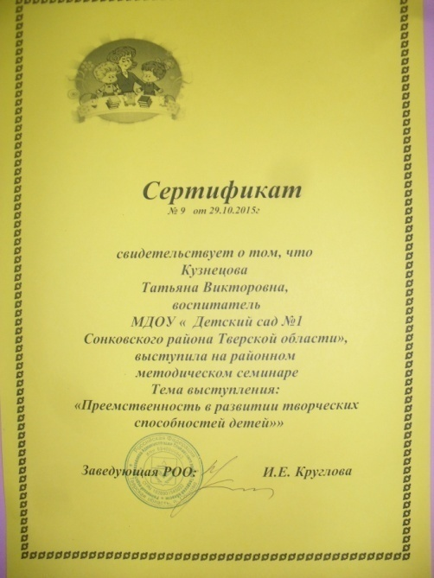
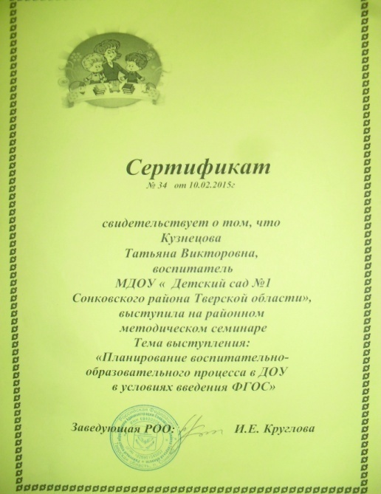
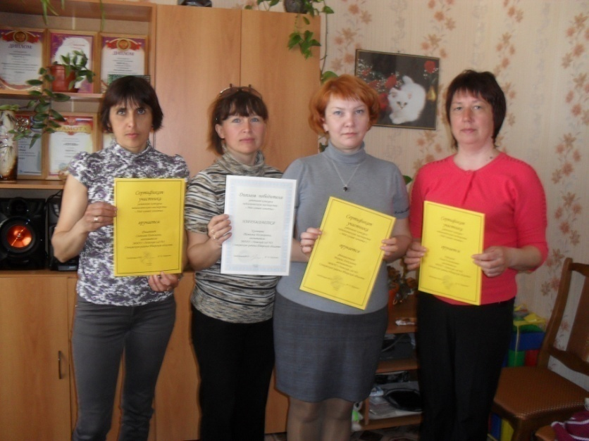

Участие в педсоветах, семинарах

Slide 6
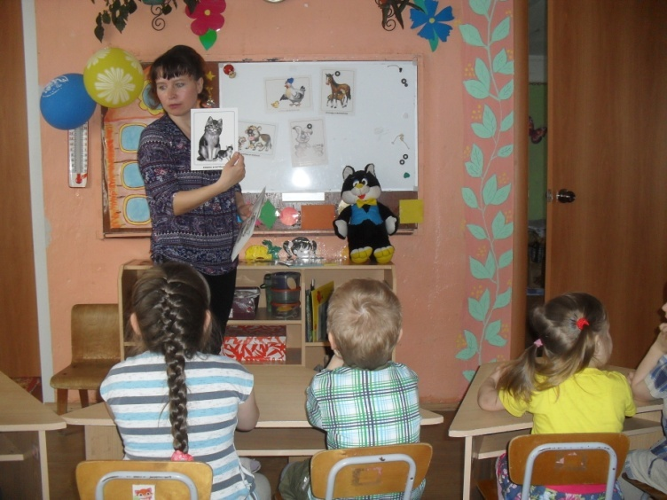
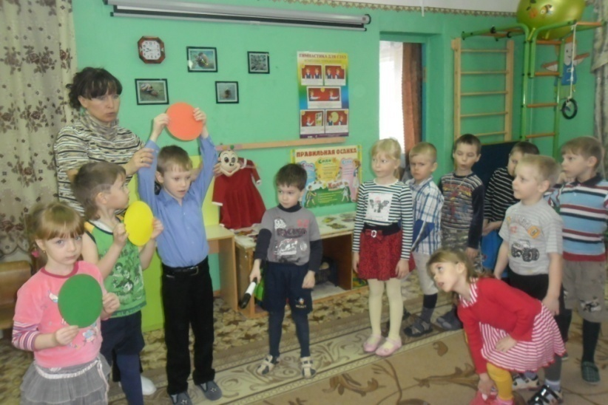
Методические разработки
«Артикуляционный кубик», «Ветерок», «Мы весёлые матрёшки», «Смешные человечки», «Волшебные точки», «Мы сажаем огород», «Геометрический автобус», « Осенние краски», « Белый цвет» – дидактические игры, сделанные своими руками;
«Игрушки» – занятие в младшей группе;
«Путешествие в страну эмоций» – занятие для детей в средней группе;
«Навстречу звёздам» – занятие в старшей группе по познавательному развитию;
«Юные волшебники» – интегрированное занятие в старшей группе;
«Забавные кляксы» – нетрадиционные техники в изобразительной деятельности в старшей группе;

Slide 7
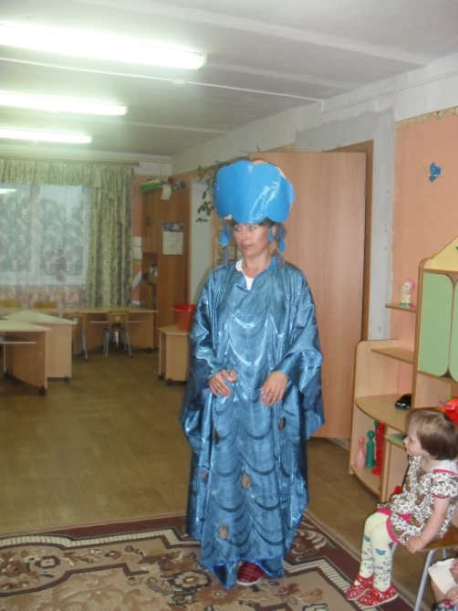
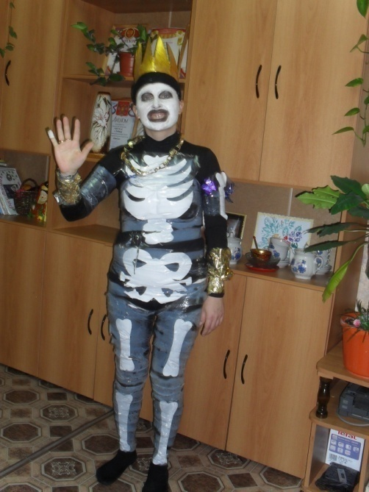
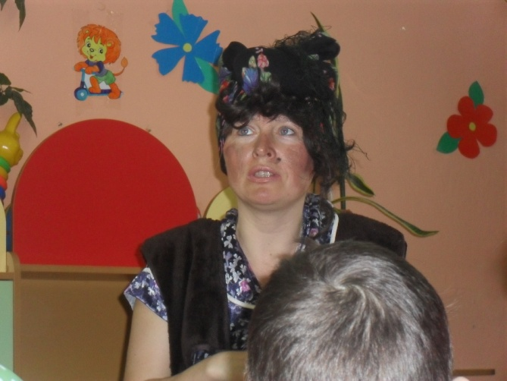
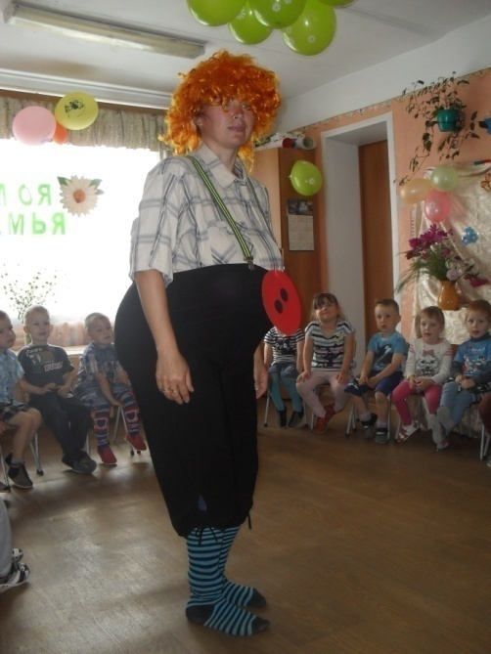
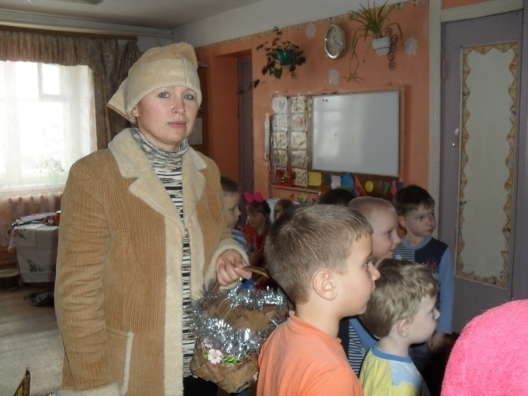
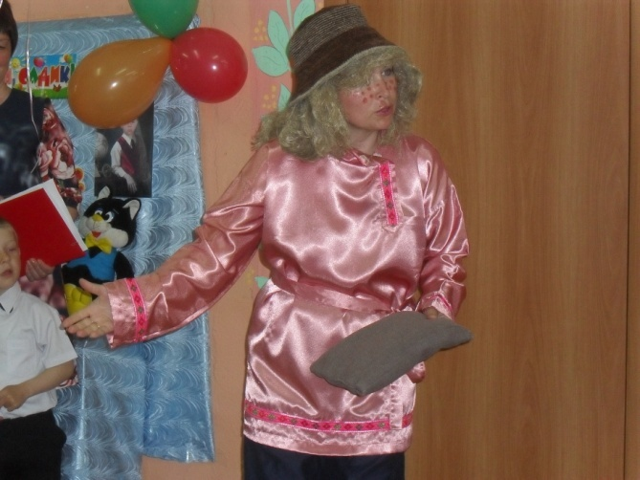
Разработка сценариев и участие в праздниках

Slide 8
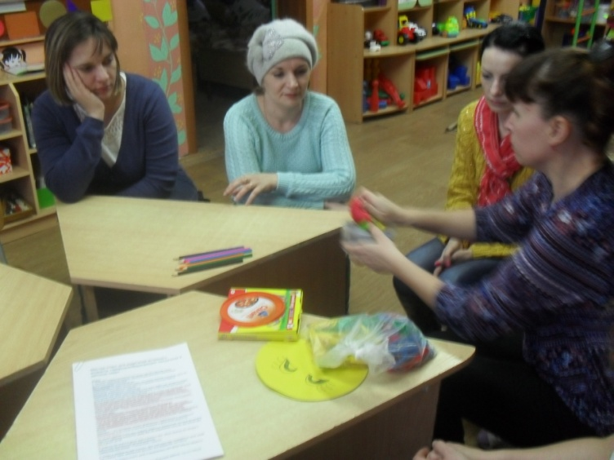
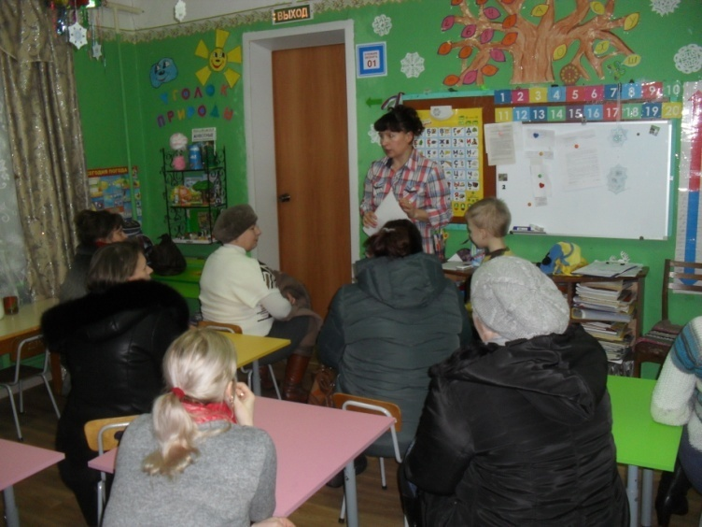
Работа с родителями
Родительские собрания на тему:
«Особенности развития детей 2-3 лет»;
«Игрушки в жизни ребенка»;
«Капризы и упрямство»;
«Что такое самостоятельность»;
«Задачи воспитания и обучения на год»;
«Использование элементов русского народного фольклора в обучении детей»;
«Учимся играя»;
«Индивидуальный подход к ребенку»;
«Родителям о ФГОС»;
«Как отвечать на детские вопросы»;
«Ваш ребенок идет в школу»;
«Вот и стали мы на год взрослее»

Slide 9
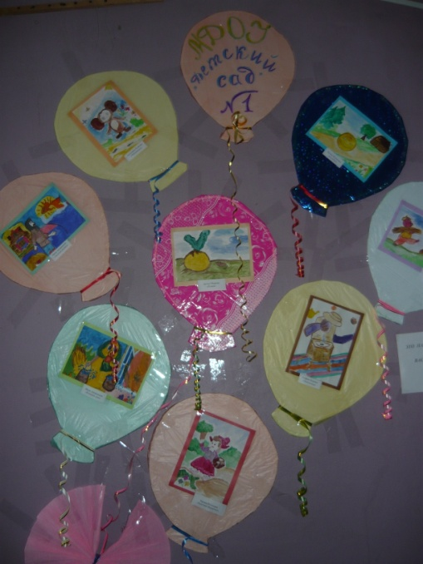
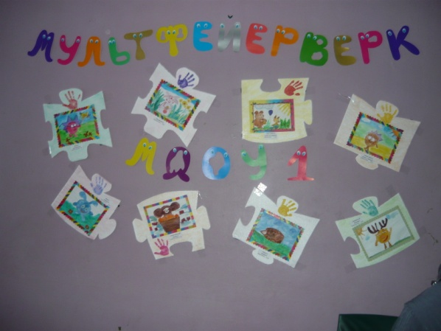
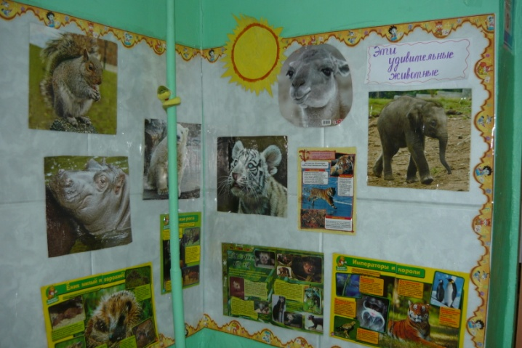
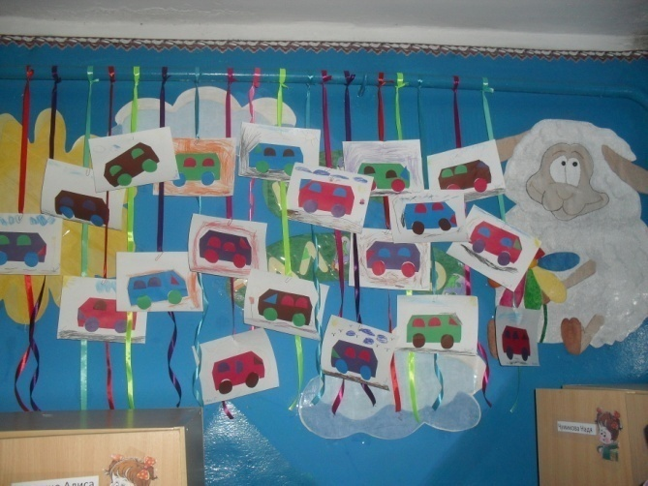
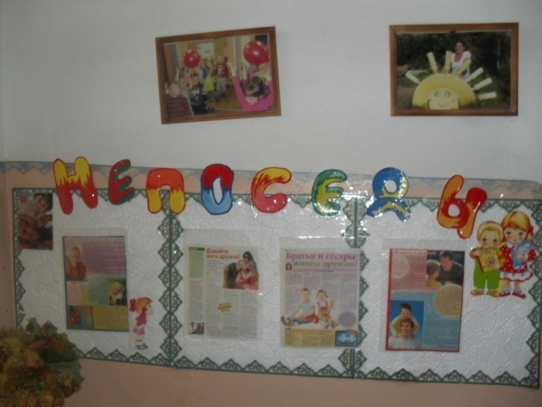
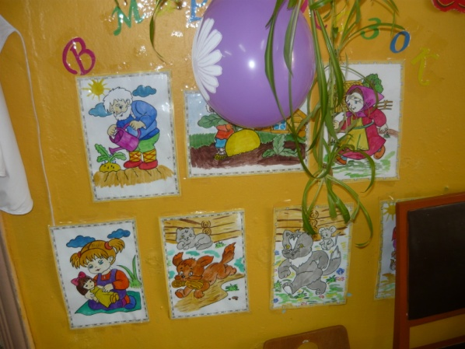
Оформительская деятельность

Slide 10

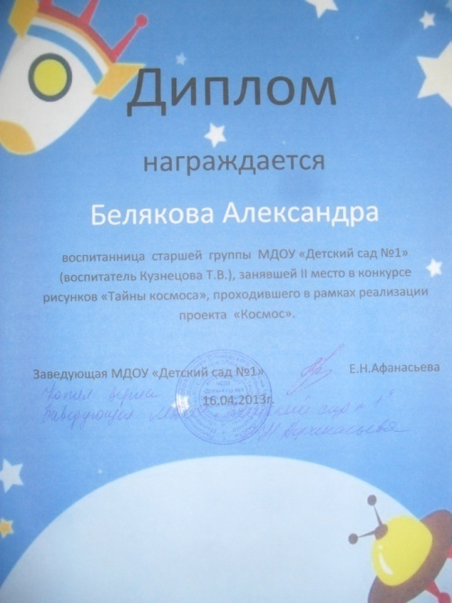
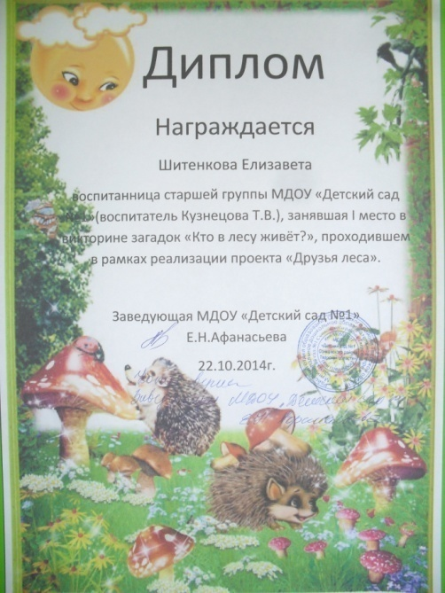

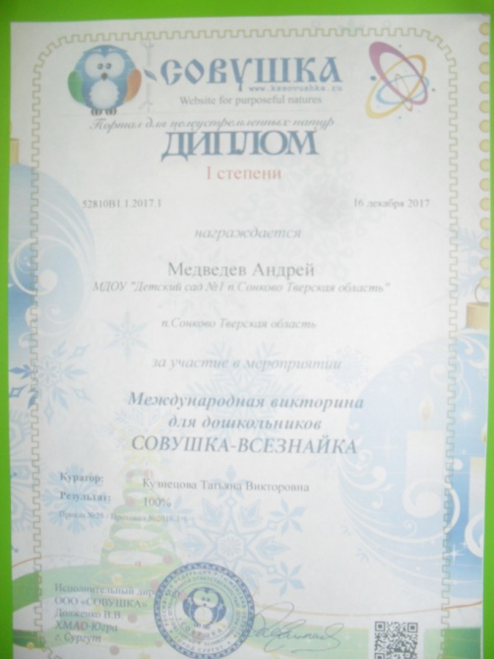

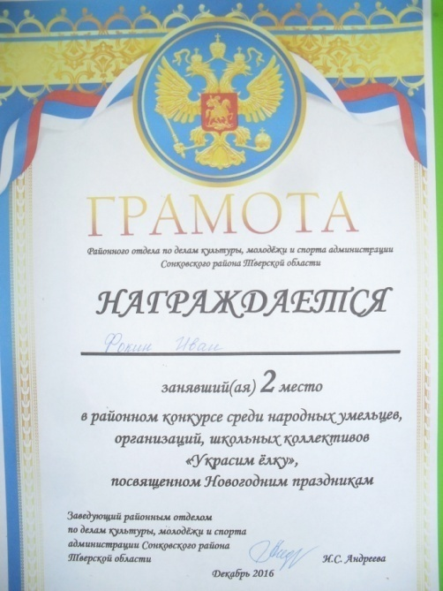
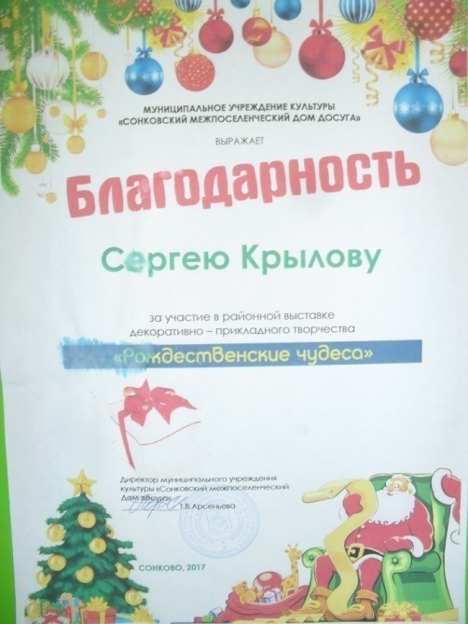
Успехи воспитанников

Slide 11

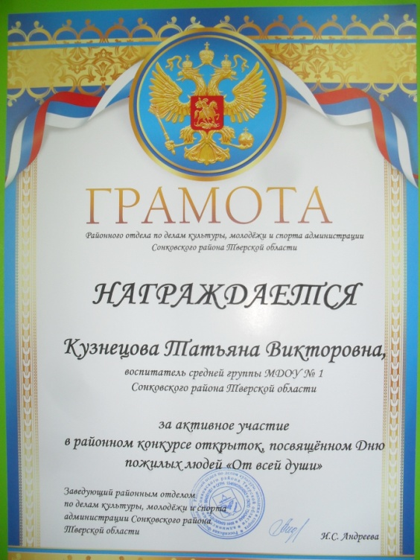
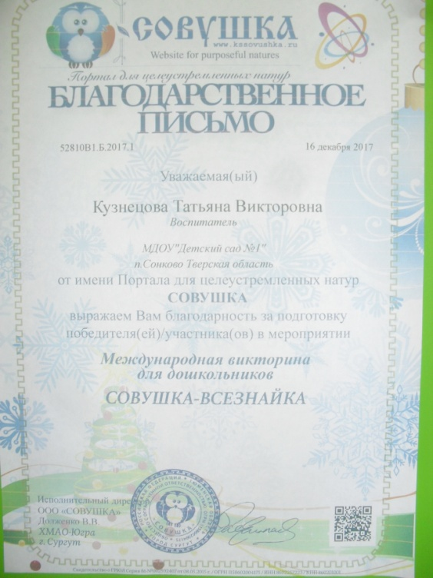
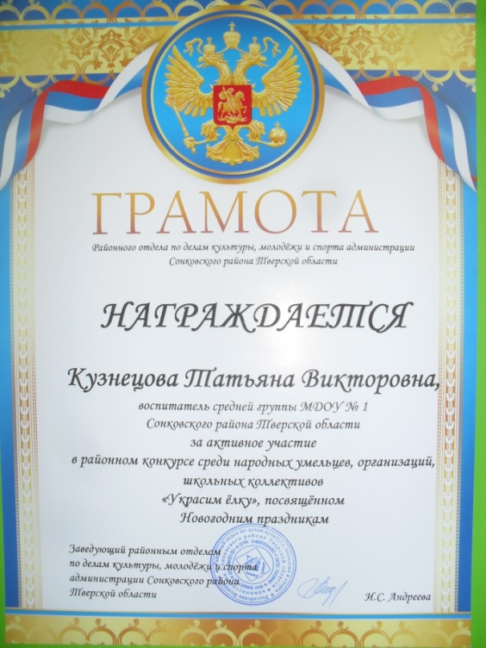
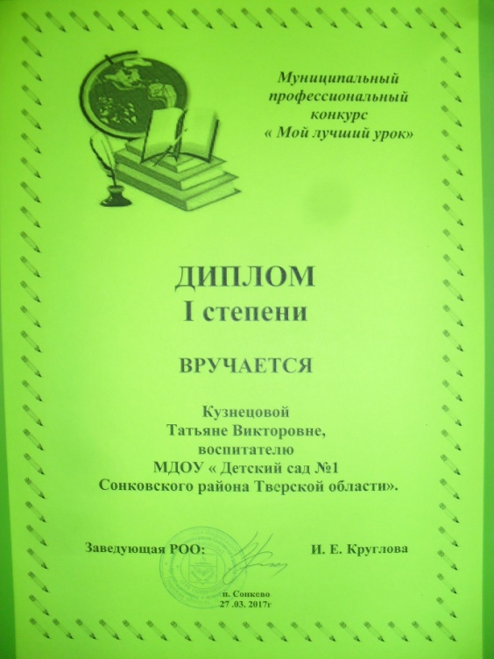
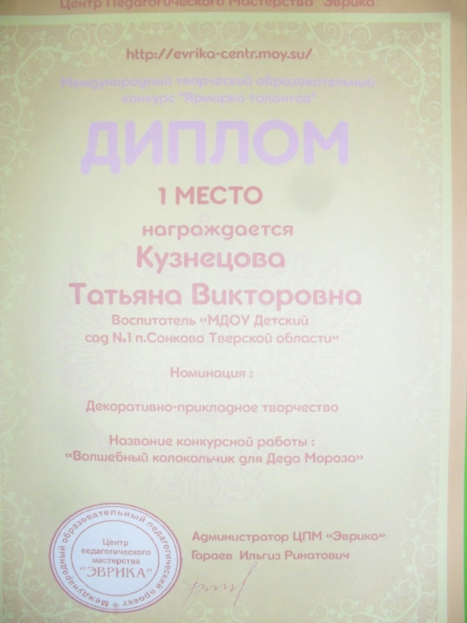

Личные достижения

Slide 12
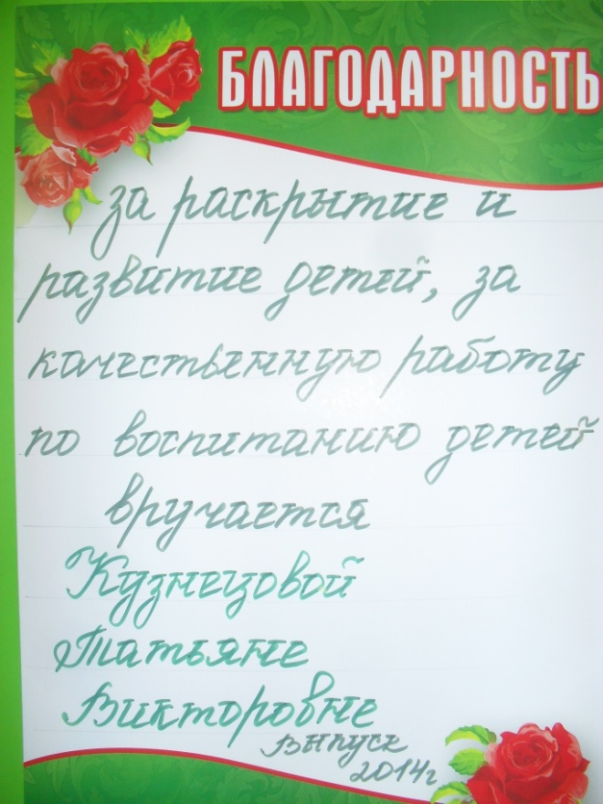
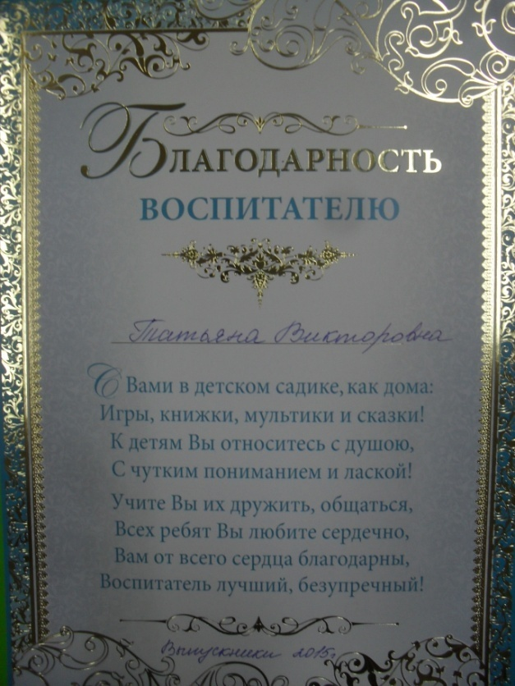
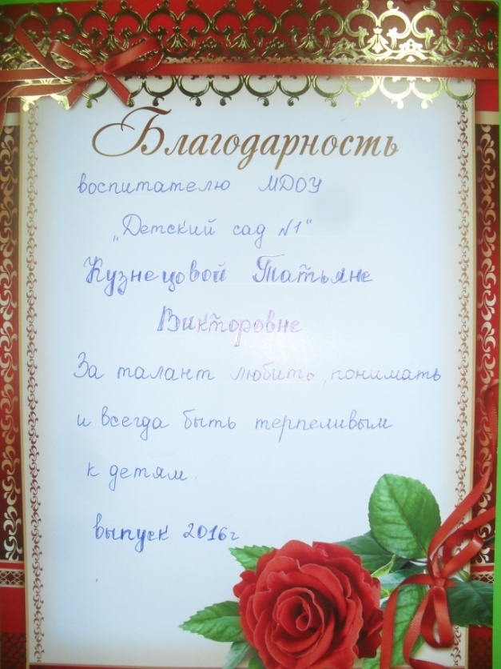
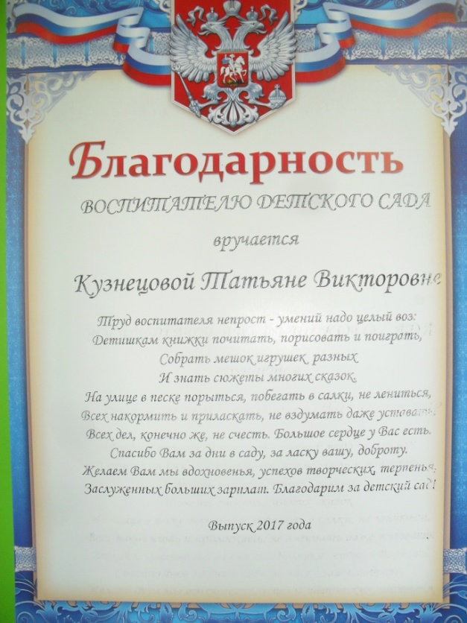
Благодарность родителей

Slide 13
Личные достижения
Грамота отдела образования администрации Сонковского р-на (Приказ №36 от 27.08.2012г.)
Диплом победителя районного конкурса педагогического мастерства от 28.02.2014г.
Диплом II степени за участие в муниципальном конкурсе «Мой лучший урок» от 17.02.2013г.
Диплом победителя в международном конкурсе поделок «Шкатулка талантов» от 12.09.2015г.
Сертификат участника в конкурсе методических работ на образовательном портале «Учись, учись» от 9.09.2015г.
Благодарности МДОУ «Детский сад №1» :
Приказ №9 от 09.03.2011г.;
Приказ №3 от 11.03.2013г. ;
Приказ «6 от 25.02.2014г.;
Приказ №8 от 24.03.2014г. ;
Приказ №14 от 26.09.2014г. ;
Приказ №11 от 10.02.2015г.
Благодарность Главы Сонковского района от 24.08.2016 №125-рг
Диплом Iместо в международном творческом образовательном конкурсе « Ярмарка талантов» декабрь 2017г.
Диплом I степени за участие в муниципальном профессиональном конкурсе «Мой лучший урок» от 27.03.2017г.
Благодарственное письмо от председателя территориальной избирательной комиссии Сонковского района март 2018г.
Диплом победителя муниципального профессионального конкурса «Моя лучшая методическая разработка» от 23.04.2018 № 33
Грамота от заведующей РОО от 27.09.2018г. № 53
.

Slide 14
Спасибо
за внимание!

